Slide 1


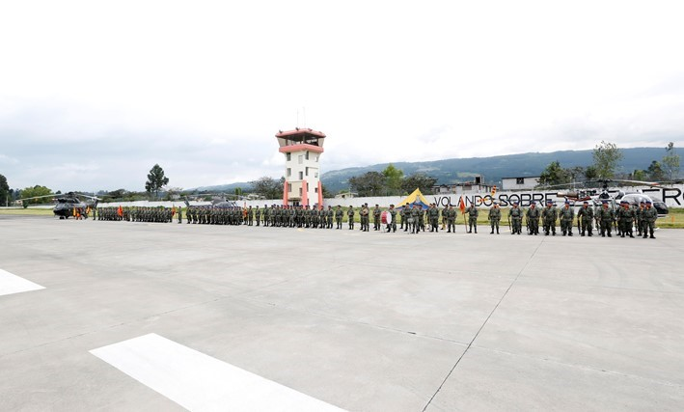
MAESTRIA GERENCIA EN SEGURIDAD Y RIESGOS
LA SEGURIDAD EN LOS TALLERES DE PINTURAS Y ESTRUCTURAS DE LA BRIGADA DE AVIACIÓN DEL EJÉRCITO NO. 15 “PAQUISHA”, PARA MEJORAR LOS PROCEDIMIENTOS DE REPARACIÓN Y MANTENIMIENTO CON MATERIALES COMPUESTOS EN LAS AERONAVES, MINIMIZANDO EL RIESGO DE EXPOSICIÓN DEL FACTOR HUMANO E INCREMENTANDO LOS ESTÁNDARES DE SEGURIDAD EN LA AERONAVEGABILIDAD

Slide 2

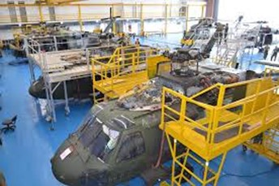
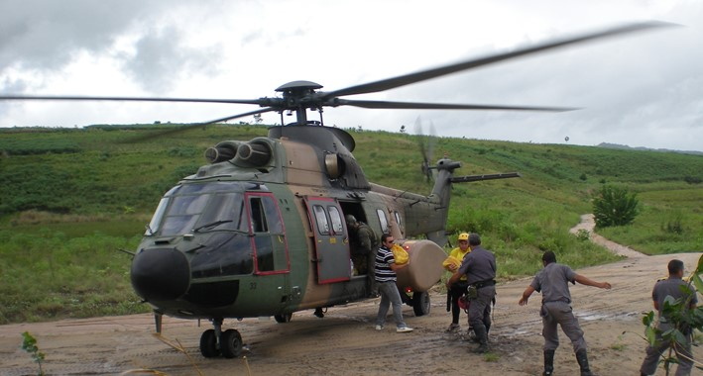

OBJETIVO GENERAL
AERONAVEGABILIDAD
ANALIZAR LA SEGURIDAD
ESTABLECER PROCEDIMIENTOS DE REPARACIÓN Y MANTENIMIENTO CON MATERIALES COMPUESTOS
MINIMIZANDO EL RIESGO DE EXPOSICIÓN
INCREMENTANDO ESTANDARES DE SEGURIDAD
TALLERES DE PINTURAS Y ESTRUCTURAS
BRIGADA DE AVIACIÓN DEL EJERCITO No. 15 PAQUISHA

Slide 3


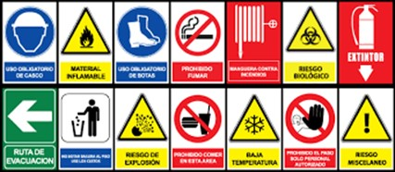
OBJETIVOS ESPECIFICOS
Estudio de Seguridad y Salud Ocupacional
Procedimientos (Análisis de Trabajo Seguro) (ATS)
EPP, Señalética

Slide 4
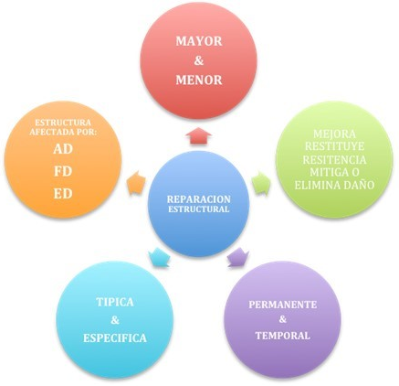


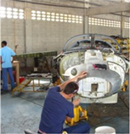
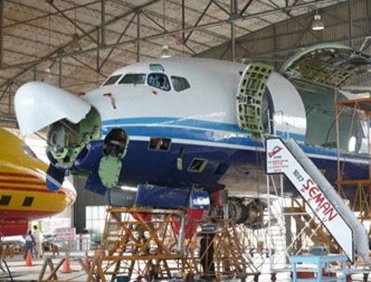
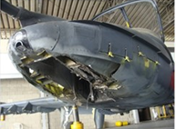
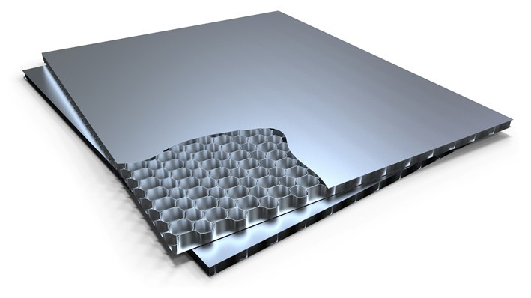
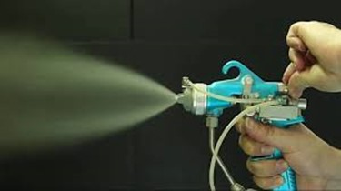
OBJETIVOS ESPECIFICOS
Caracterizar daños menores comunes
Ordenes de trabajo para identificar partes afectadas
Metodología de reparación
Materiales con materiales compuestos
DAÑOS ACCIDENTALES (AD)
DAÑOS POR FATIGA (FD)
DAÑOS AMBIENTALES (ED)

Slide 5
Marco legal
RESOLUCIÓN 957
Reglamento de Instrumento Andino de Seguridad y Salud en el Trabajo
Constitución del Ecuador
Art. 3 Numeral 8; Art. 32; Art. 33; Art. 326 Numeral 5; Art. 340
RESOLUCIÓN No. C.D. 333 DEL CONSEJO DIRECTIVO DEL INSTITUTO ECUATORIANO DE SEGURIDAD SOCIAL
REGLAMENTO DE SEGURIDAD Y SALUD DE LOS TRABAJADORES Y MEJORAMIENTO DEL MEDIO AMBIENTE DE TRABAJO
“Art. 5.- N°.2.- Vigilar en mejoramiento del medio ambiente laboral
N°.5.- Informar e instruir a empresas y trabajadores sobre prevención de siniestros, riesgos del trabajo y mejoramiento del medio ambiente”.
“Art. 15.- Necesidad de contar con un departamento de seguridad y salud ocupacional”.
“Art. 438.- Normas de prevención de riesgo dictadas por el IESS

Slide 6

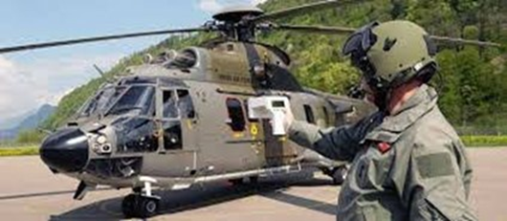
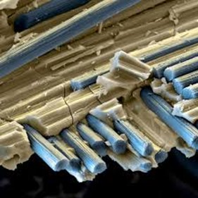
MARCO TEORICO
Definiciones
Clasificación los Riesgos
Análisis de Trabajo Seguro (ATS)
Identificación de Riesgos
Gestión de Riesgos
Mejora Continua y OHSAS 18001
Definiciones
Mantenimiento de la aeronavegabilidad
Mantenimiento
Condición de aeronavegabilidad
Certificado de la aeronavegabilidad
Accidentes aéreos
Introducción
Matriz
Tipos de refuerzos
Clasificación de los materiales compuestos
Pinturas y barnices
Aplicaciones aeronáuticas
Seguridad y Salud Ocupacional
Aeronavegabilidad
Materiales Compuestos

Slide 7





Seguridad y Salud Ocupacional
SSO
Es la disciplina que trata que trata de la prevención de las lesiones y enfermedades causadas por las condiciones de trabajo, y de la protección y promoción de la salud de los trabajadores.
Seguridad Industrial
Es el conjunto de normas técnicas, destinadas a proteger la vida, salud e integridad física de las personas y a conservar los equipos e instalaciones en las mejores condiciones de productividad.

Slide 8
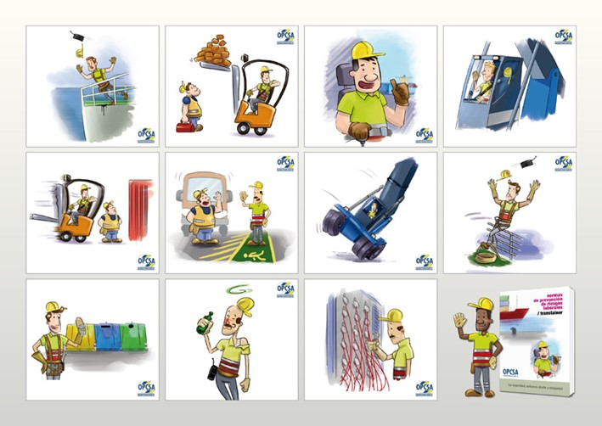
CLASIFICACIÓN DE LOS RIESGOS
Físicos
Tecnológicos
Ambientales
Ergonómicos
Psicosociales
Biológicos
Químicos
RIESGOS

Slide 9
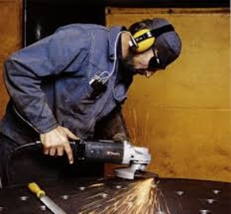
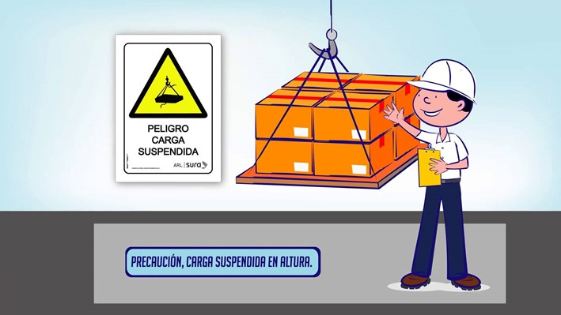
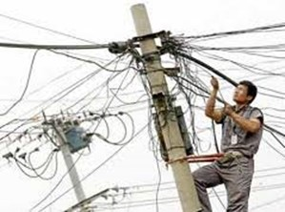
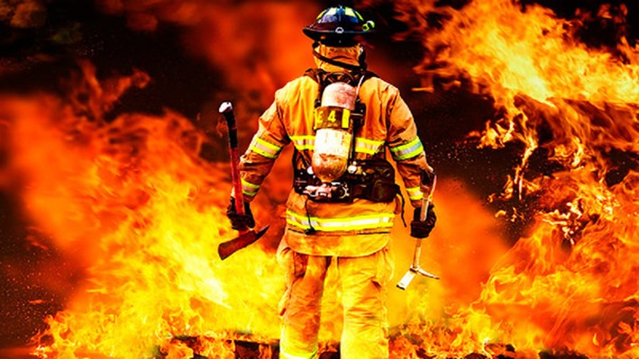
CLASIFICACIÓN DE LOS RIESGOS
RIESGOS FÍSICOS
MECANICOS
MÁQUINAS Y HERRAMIENTAS
SUPERFICIES DE TRABAJO
NO MECÁNICOS
ILUMINACIÓN Y CROMATISMO INDUSTRIAL
RUIDO Y VIBRACIÓN
ESPACIOS CONFINADOS
ELEMENTOS GEO MECÁNICOS
MEDIOS DE IZAJE
RECIPIENTES A PRESIÓN
RADIACIONES IONIZANTES Y NO IONIZANTES
ELÉCTRICOS
INCENDIO

Slide 10
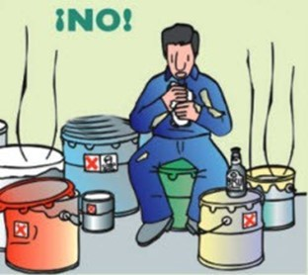
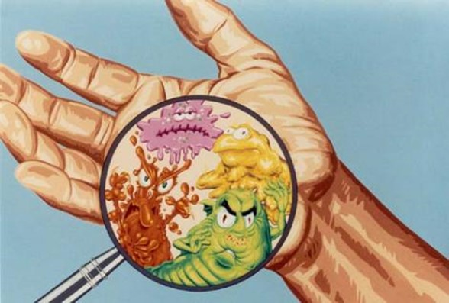

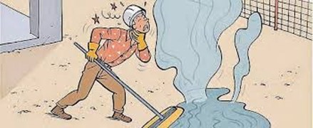
CLASIFICACIÓN DE LOS RIESGOS
RIESGOS QUÍMICOS
GASES Y VAPORES
RIESGOS BIOLÓGICOS
BACTERIAS
AEROSOLES SOLIDOS: POLVOS, FIBRAS, HUMOS, SMOG
LÍQUIDOS: NIEBLA Y NEBLINAS
VIRUS
HONGOS
PARÁSITOS
DERIVADOS ORGÁNICOS

Slide 11




CLASIFICACIÓN DE LOS RIESGOS
RIESGOS PSICOSOCIALES
ESTRÉS
RIESGOS ERGONÓMICOS
DISEÑO DE LOS PUESTOS DE TRABAJO
FATIGA LABORAL
HASTÍO
MONOTONÍA
ENFERMEDADES NEUROPSÍQUICAS
EL TRABAJO FÍSICO
LA CARGA MENTAL
LOS MANDOS Y SEÑALES
LA ORGANIZACIÓN DEL TRABAJO
EL TIEMPO DE TRABAJO
PSICOSOMÁTICAS (Trastorno mentales causados por una enfermedad física)

Slide 12


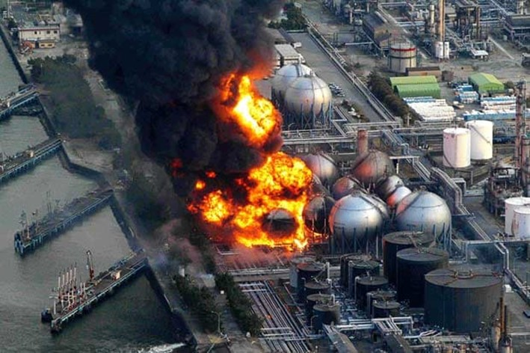
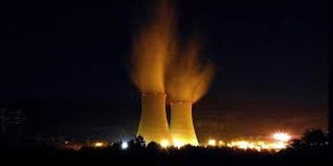
CLASIFICACIÓN DE LOS RIESGOS
RIESGOS AMBIENTALES
CONTAMINACIÓN DEL AGUA
RIESGOS TECNOLÓGICOS
Riesgo por incendio o explosión
CONTAMINACIÓN DEL AIRE
CONTAMINACIÓN DEL SUELO
Riesgo por escapes o derrames
Riesgos de intoxicación y exposición a radiaciones ionizante

Slide 13

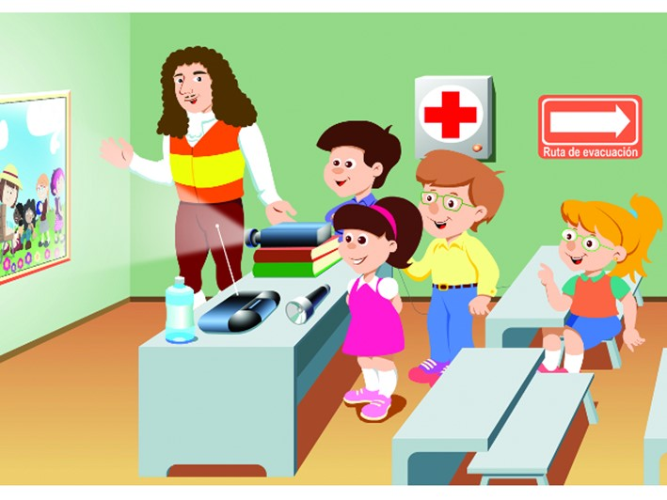

IDENTIFICACIÓN DE LOS RIESGOS
Gestión de Riesgos
Control
Reducir
Evaluación del riesgo
Valoración del riesgo
Proceso seguro
Análisis de riesgos
Identificación del peligro
Estimación del riesgo
Mitigar
Eliminar
Análisis
Evaluación
Control
Gestión de Riesgos

Slide 14
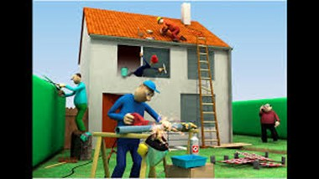

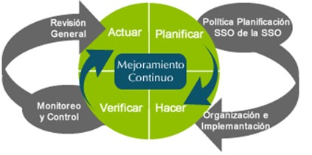
Evaluación de riesgos
RIESGOS
Exposición a un peligro y resulta del producto de la probabilidad que ocurra un evento indeseado ocurra, por la gravedad o severidad de la consecuencia del mismo
ACTUACION ANTE LOS RIESGOS
ASUMIRLOS: No hacer nada, asumir las consecuencias,
perdidas e implicaciones legales.
TRANSFERIRLOS: Contratar un póliza de Seguros
(IESS – SEGURADORAS)
GESTIONARLOS: Gestión de Riesgos
(SGSST IESS – OHSAS 18001)

Slide 15
Métodos de evaluación de riesgos
Clasificación
Cualitativos
Cuantitativos
Ayudan a identificar los riesgos antes que se materialicen y las causas que los originan.
No se plantea estimación precisa de la magnitud de las consecuencias y su probabilidad de ocurrencia
Ayuda a estimar la probabilidad de acontecimiento de los sucesos tanto indicadores como desencadenantes que provocan el accidente
Orientan para definir el riego, su importancia y priorizar las acciones
Verifican si las medidas preventivas adoptadas son suficientes o es necesarias
Garantiza la fiabilidad necesaria de las medidas preventivas adoptadas
Método Doble Criterio
Método Triple Criterio – P+G+V

Slide 16
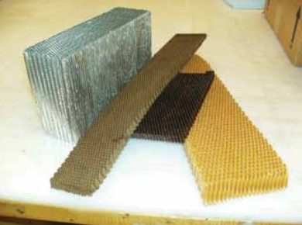
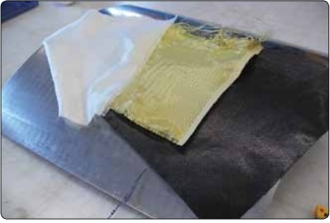
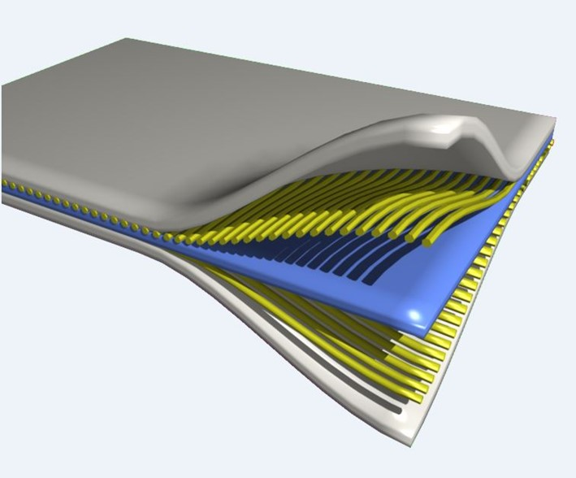
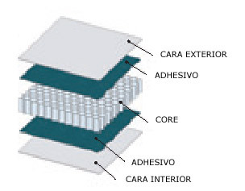
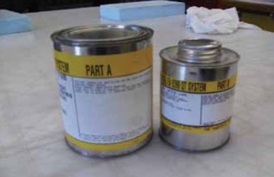
MATERIALES COMPUESTOS
Refuerzo
Matriz
Material Compuesto
Se forman por la unión de dos o más materiales para conseguir la combinación de propiedades que no es posible obtener en los materiales originales.
Los materiales compuestos usados para estructuras aeronáuticas pertenecen a la clase conocidas como “fibras compuestas” comprendidas de fibras continuas unidas en una matriz de resina o plástico.

Slide 17
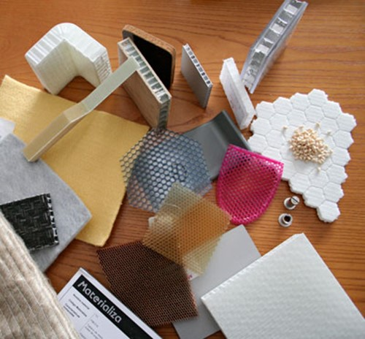
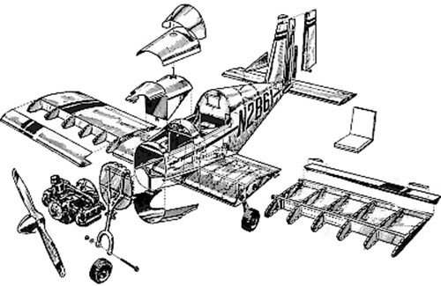
REFUERZO
Estructurales
Laminados
Panal tipo abeja
Fibra de vidrio
Kevlar
Fibras de carbono
Papel, Termoplásticos, Aluminio, Acero, fibras de vidrio, fibras de carbón , cerámicos
Materiales
Compuestos
Reforzados con partículas
Partículas largas
Fortalecidas por dispersión
Estructurales
Laminados
Reforzados con fibras
Discontinua
(Corta)
Continuas
(Alineadas)
Paneles tipo
sándwich

Slide 18
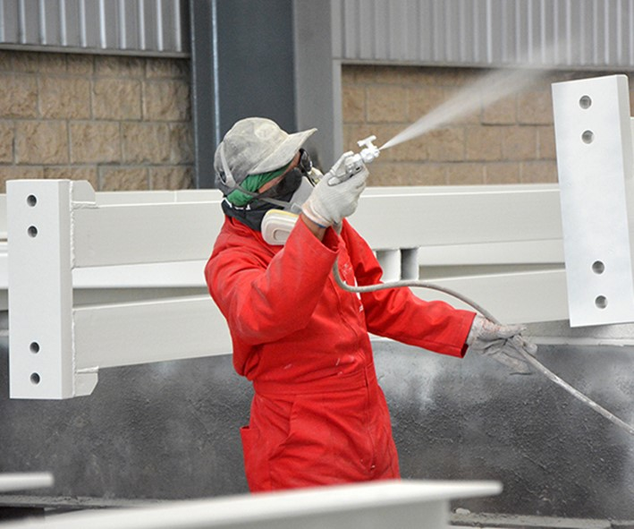
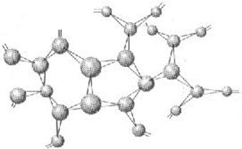
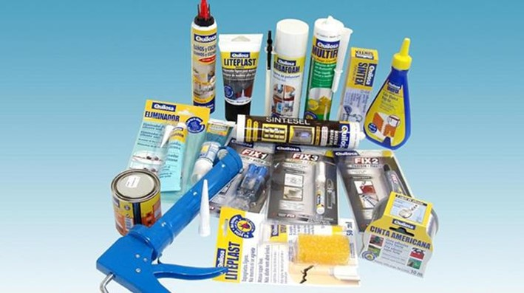
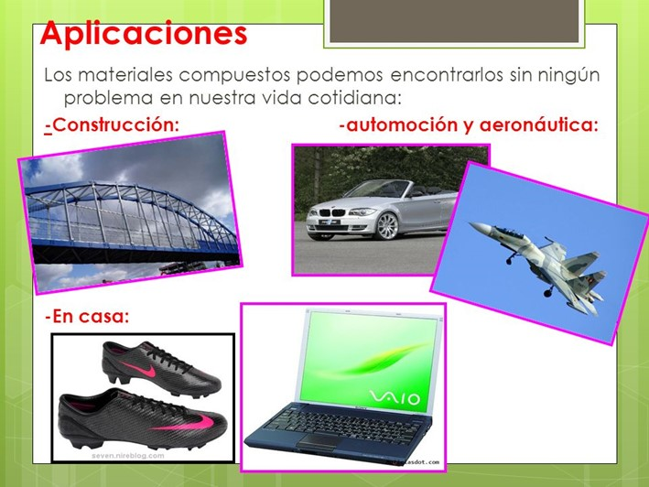
MATRIZ
Aplicaciones
Recubrimientos
Materiales compuestos
Adhesivos
Estructura reticular entrelazada que no se puede refundir una vez que haya sido curado o procesado.

Slide 19
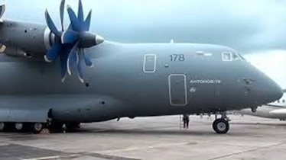
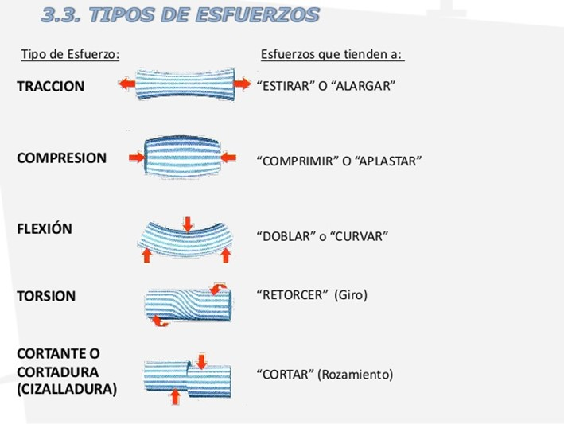


MATERIALES COMPUESTOS EN LA AVIACIÓN
Peso
Reduce consumo de combustible
Maniobrabilidad
Propiedades
mecánicas
En todas las direcciones
Resistencia medioambientales
Costo
Reduce costos de producción
Menor costo de la materia prima

Slide 20
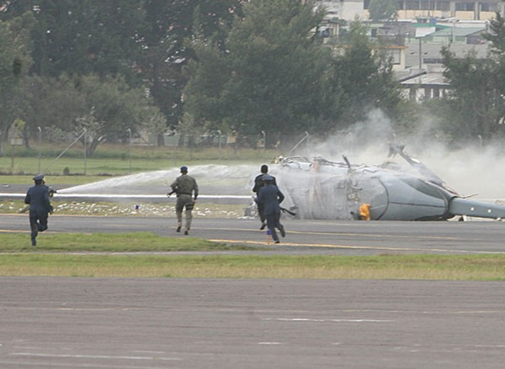
AERONAVEGABILIDAD
Evitar
Certificado otorgado
Capacidades de la Aeronave
Operar en condiciones seguras
Es la medida de las capacidades que tiene la aeronave para operar en condiciones seguras reflejado en el certificado otorgado por la autoridad de aviación competente de cada país.

Slide 21
AERONAVEGABILIDAD
Mantenimiento
Reparación
Condición
Requisitos
Operar seguro
Toda la vida útil
Mantenimiento
Ejecución de trabajos en las aeronaves
Reacondicionamiento, inspección, reemplazo de piezas, rectificación de defectos e incorporación de una modificación o reparación.
Condición
Es el estado de una aeronave, motor, hélice o pieza que se ajusta al diseño
Brindando que pueda operar de modo seguro
Mantenimiento
de la aeronavegabilidad
Conjunto de procedimientos que aseguran que la aeronave cumpla con los requisitos y condiciones de operar de modo seguro durante toda su vida útil.

Slide 22

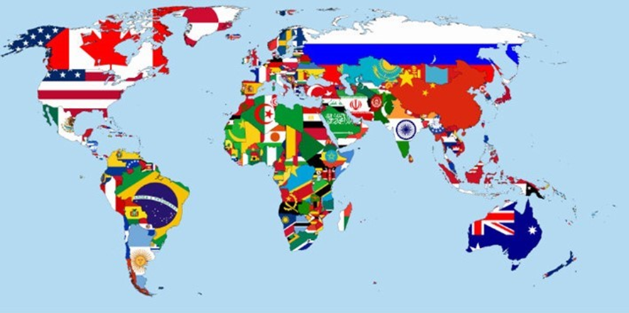
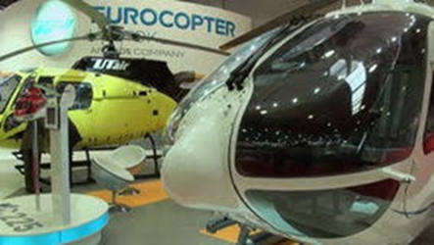
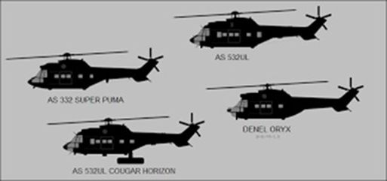
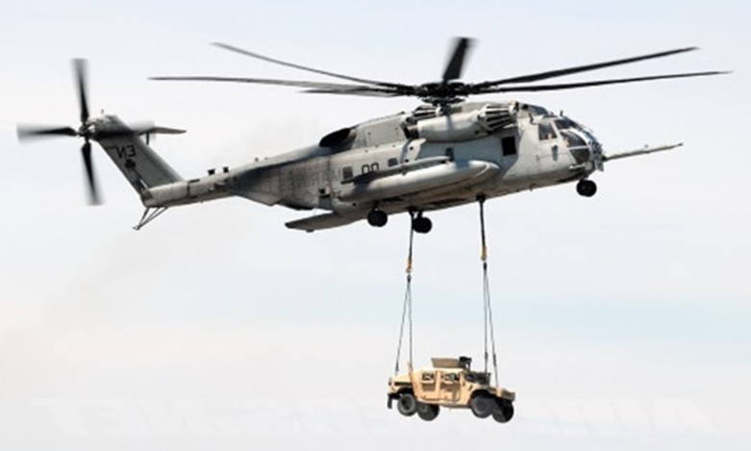
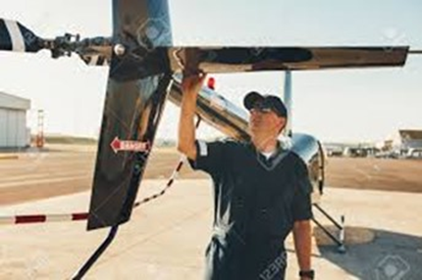
CERTIFICADO DE AERONAVEGABILIDAD
Autoridad que extiende
Nacionalidad y Matrícula
Fabricante
Número de serie de aeronave
Categoría de operación (uso)
Fecha de expiración (inspecciones continuas)

Slide 23
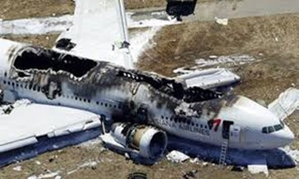
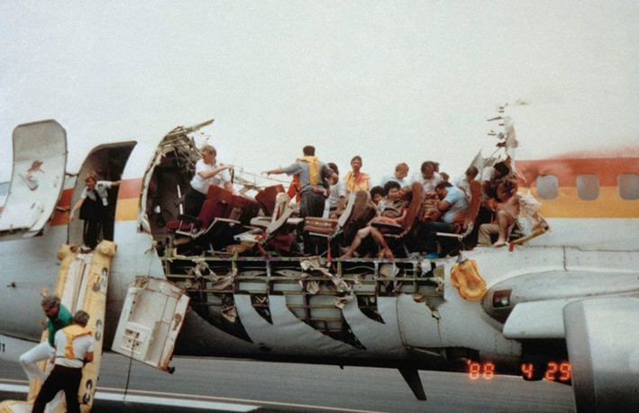
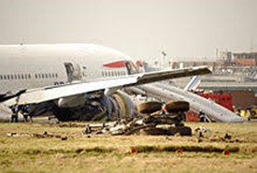
ACCIDENTES AÉREOS
Vuelo 243 de Aloha Airlines
Vuelo 781 de BOAC
Vuelo 101 de Chalk's Ocean Airways
Fatiga del metal
Fractura de un remache
Reparación de una grieta
Signos de corrosión
Fatiga del metal
Reparación ineficaz
Vuelo 358 de China Airlines
Vuelo 123 de Japan Airlines
Desprendimiento del motor
La reparación no cumplió los estándares establecidos
Daño estructural
Reducción de la resistencia a la fatiga

Slide 24
DIAGRAMA DE FLUJO DE PROCESO DE ARREGLO CON MATERIALES COMPUESTOS
ANÁLISIS DE TRABAJO SEGURO
PREPARACIÓN DE LA ZONA DE REPARACION
Exposición al ruido | Físicos | Garantizar el uso adecuado y limpieza periódica de la protección auditiva
Exposición a gases, vapores o emanaciones toxicas | Químicos | Garantizar el uso adecuado de los EPP
Exposición a partículas en suspensión | Químicos | Garantizar el uso adecuado de la protección respiratoria
Contacto con electricidad | Físicos | Suministro de EPP dieléctricos. Garantizar el uso adecuado de los EPP
Caídas a distinto nivel | Mecánico | Aumentar el número de equipos para trabajo en altura. Desarrollar hoja de vida de arnés, herrajes y cuerdas
Contacto con herramientas manuales | Mecánico | Garantizar el uso adecuado de los EPP
Contacto por proyección de partículas | Mecánico | Garantizar el uso adecuado de los EPP
Adopción de posturas incorrectas | Ergonómico | Implementar programa de pausas activas
Cortes y heridas | Mecánico | Garantizar el uso adecuado de los EPP
Incendio | Accidentes mayores | Brigada contra incendio
Exposición a radiaciones no ionizantes | Físicos | Garantizar el uso adecuado de los EPP
Exposición a humos de soldadura | Químicos | Garantizar el uso adecuado de los EPP
Derrames sustancias peligrosas | Físicos | Ropa adecuada de trabajo

Slide 25
ANÁLISIS Y EVALUACIÓN DE RIESGOS PC

Slide 26
ANÁLISIS Y EVALUACIÓN DE RIESGOS PGV

Slide 27
RIESGOS TALLERES DE PINTURAS Y ESTRUCTURAS
4-5 Moderado
5-6 Importante
7,8,9 Intolerable

Slide 28
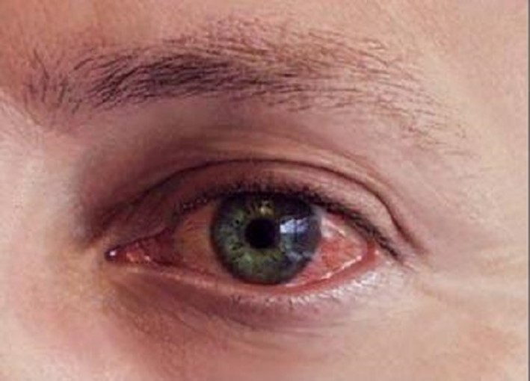
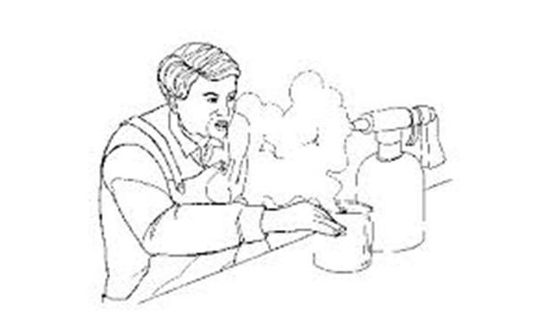
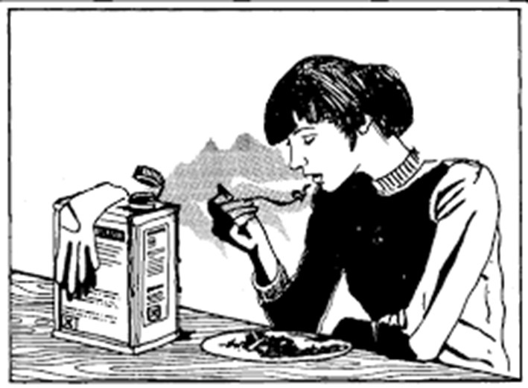

TRATAMIENTO DEL RIESGO
ORIGEN QUÍMICO. Provocan
Pueden provocar lesiones oculares graves e irritación acular
Nocivo en caso de ingestión. Vía de exposición: Oral
Puede ser mortal en caso de ingesta y penetración en las vías respiratorias
Toxico en contacto con la piel
Provoca irritación cutánea
Toxico en caso de inhalación
Puede provocar somnolencia o vértigo
Toxicidad sistémica especifica de órganos (exposición única). Puede provocar daños en los órganos
Pueden provocar una reacción alérgica en la piel
Se sospecha que pueden provocar defectos genéticos
Toxico para los organismos acuáticos, con efectos nocivos duraderos

Slide 29





PRUDENCIA Y PREVENCIÓN
Consejo de prevención
Evitar su liberación al medio ambiente
Mantener alejado del calor, de superficies calientes, de chispas, de llamas abiertas y de cualquier otra fuente de ignición. No fumar
Mantener el recipiente herméticamente cerrado.
No respire gases.
Llevar guantes y prendas de protección
Consejo de prudencia
Si se necesita consejo médico hay que tener a la mano el envase o la etiqueta.
Mantener fuera del alcance de los niños o en lugares seguros.

Slide 30




RESPUESTA, ELIMINACIÓN, OTROS
Eliminar el contenido del recipiente de conformidad con la normativa vigente. Reciclaje de los desechos peligrosos para que sea retirado por un gestor ambiental de estos residuos.
Las mujeres embarazadas deben evitar totalmente el contacto con la piel y la inhalación de sus vapores.
Los disolventes contenidos en el producto se evaporan durante la elaboración y sus vapores pueden formar mezclas de vapor/ aire explosivas/ fácilmente inflamables.
En caso de contacto con los ojos enjuagar cuidadosamente con agua durante varios minutos. Quitar los lentes de contacto, si lleva y resulta fácil. Seguir enjuagándose.
Si persiste la irritación ocular: Consultar a un médico.
En caso de contacto con la piel, lavar con abundante agua.
En caso de irritación o erupción cutánea: Consultar con su médico

Slide 31
Mapa de riesgos

Slide 32

Medidas de protección

Slide 33

LUCHA CONTRA INCENDIOS
MEDIOS DE EXTINCIÓN
Extintores de anhídrido carbónico, espuma, polvo seco, sistema de agua pulverizada, sistema de agua atomizada.
No se deben utilizar extintores de chorro de agua de alta presión
PELIGROS ESPECÍFICOS
Se puede liberar (CO) y (CO2) y la presencia de alta temperatura se pueden descomponer las sustancias
RECOMENDACIONES PARA EL PERSONAL
Llevar puesta protección respiratoria independiente del aire ambiente, EPP y traje de bombero
Enfriar los contenedores en peligro con equipo de pulverización de agua

Slide 34

ANALISIS DE CONCENTRACIÓN DE PLOMO
Concentración Plomo | # de personas
Menor a 3,3 ug/dl | 46
3,5 ug/dl NEGATIVO | 1
3,6 ug/dl NEGATIVO | 2
4,2 ug/dl NEGATIVO | 1
5,1 ug/dl NEGATIVO | 1
5,59 ug/dl NEGATIVO | 1
5,7 ug/dl NEGATIVO | 1
6,9 ug/dl NEGATIVO | 2
Plomo en sangre por números de personas
El 12 de julio del 2016 se realiza en los laboratorios ZURITA
El 12 de julio del 2016 se realiza en los laboratorios NETLAB
El 27 de julio del 2016 se realiza en los laboratorios ZURITA
BAJA EXPOSICION (inferior o hasta 9 ug/dl)

Slide 35



ACCIDENTES GRAVES DE LA 15 B.A.E “PAQUISHA
Tipos de aeronaves
Podemos citar los siguientes:
Casa 212-400, Casa 235-100, Arava, Cessna T41D, Cessna 206, Cessna 172, Beechcraft; y en helicópteros contamos con Gazelle, Lama, Ecureuil, Fennec, Super Puma, Puma, MI 171 y MI 171 E

Slide 36
Análisis de variables registradas en las órdenes de trabajo
TALLERES DE ESTRUCTURAS
Históricos de trabajos realizados
Frecuencia de daños menores

Slide 37

Reparaciones típicas menores
CATEGORIA A: Reparación de carácter permanente, para la cual las inspecciones por mantenimiento programado ya establecidas son suficientes y por tanto no se requieren de otras acciones complementarias.
CATEGORIA B: Reparación de carácter permanente, para la cual son necesarias inspecciones complementarias con un umbral y recurrencia definidas, además de las inspecciones existentes por mantenimiento programado.
CATEGORIA C: Reparación de carácter temporal, es decir que tiene tiempo limitado para ser reemplazada o re-trabajada dentro de un plazo determinado y para la cual pueden ser necesarias inspecciones complementarias con un umbral y recurrencia definidas.

Slide 38
REPARACIONES TÍPICAS MENORES
Categoría A
PEGADO DE LOS CAUCHOS DE LAS PUERTAS PRINCIPALES
INSTALAR PIEZA METÁLICA EN EL ASIENTO
Categoría B
CAMBIO DE LA PROTECCIÓN TÉRMICA DEL CAPOT CORREDIZO
CONSTRUIR TAPAS PARA CUBRIR ESPACIOS DE ELEMENTOS DESMONTADOS EN LA CABINA DE PILOTOS
Categoría C
REPARACIÓN DE CARENAJES DE LA LUZ ANTICOLISIÓN
ANCLA DEL SOPORTE DE FIJACIÓN DEL CARENAJE OBLICUO
LAS APLICACIONES CON
MATERIALES COMPUESTOS:
Carenados
Puertas del tren de aterrizaje
Paneles de borde anterior y posterior en el ala y estabilizador
Componentes interiores
Vigas de piso y tablas de piso
Estructura primaria del estabilizador vertical y horizontal en aviones grandes
Aspas del ventilador de la turbina del motor
Hélices

Slide 39




REPARACIONES MATERIALES COMPUESTOS
LAMINADOS SÓLIDOS

Slide 40

Estructuras de Tipo Sándwich
Inspección del Daño (END)
Elimina el daño
Instalación del núcleo panal de abeja
Elimine el agua del área dañada
Prepara el área dañada

Slide 41
Estructuras de Tipo Sándwich
Curado de la reparación
Prepare e instale las capas de reparación
Reparación con bomba de vacío
Inspección posterior a la reparación

Slide 42

PROPUESTA DEL SISTEMA DE GESTIÓN SSO

Slide 43
GESTIÓN ADMINISTRATIVA
Ejecutivo
Políticas
Construcción
Aprobación
Difusión
Implementación
Verificación

Slide 44
GESTIÓN TÉCNICA
Medición
Evaluación
Control
Identificación

Slide 45
GESTIÓN DE TALENTO HUMANO
Selección
Información
Formación y capacitación
Comunicación
Sistema de Gestión
de SSO

Slide 46
Diagrama de Flujo tipo para contratar nuevo personal

Slide 47


Diagrama de flujo tipo para manejo de sustancias peligrosas
Hojas de seguridad de los Productos Químicos Peligrosos (MSDS)
Identificación de los productos químicos

Slide 48


Diagrama de flujo tipo para Identificación y Control de Aspectos Ambientales

Slide 49
Conclusiones y Recomendaciones
Del análisis de seguridad se determino que el mayor grado de exposición a riesgos son los de origen químico
Determinar las características y composición de los materiales que intervienen en el proceso de reparación. Por lo que se debe contar con la Hojas de seguridad de los Productos Químicos Peligrosos (MSDS)
Ocupar el equipo de protección adecuado para riesgos químicos
Realizar el plan de mantenimiento según el número de horas de vuelo, basándose en el Manual de reparación estructural específico de la aeronave (SRM)
Contar con un libro de vida por cada una de las aeronaves donde constara las inspecciones, mantenimientos y reparaciones realizadas
Certificar por la entidad competente todas los arreglos y reparaciones que se realizan a las aeronaves

